Slide 1

Python介绍

Slide 2
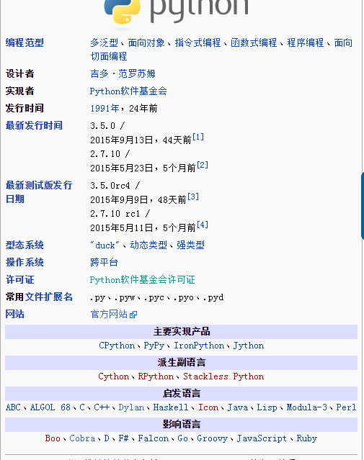
简介

Slide 3
Python 程序示例
sample_subprocess.py

Slide 4
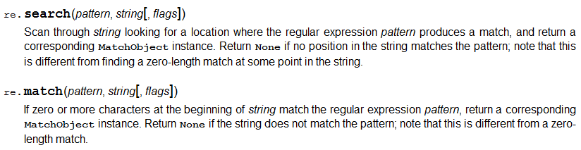
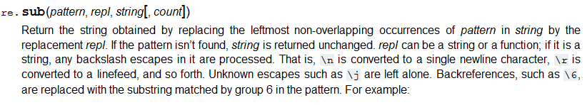
正则表达式的使用(re module)
re.match
re.search
re.sub

Slide 5
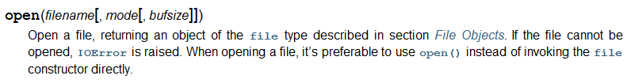
File
Open
See File Objects in Python documentation
tempfile module
os module
shutil module
struct

Slide 6
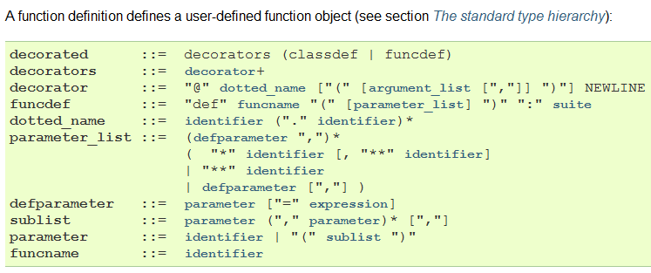
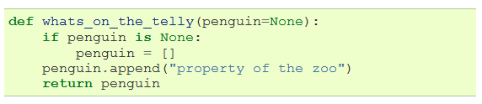
Function definitions

Slide 7
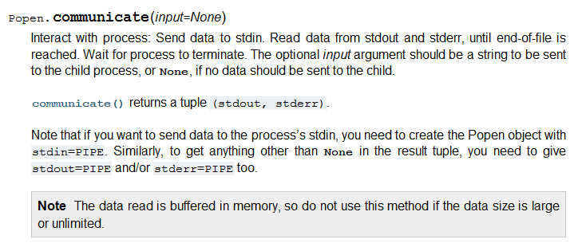

subprocess

Slide 8
内置对象
数字
字符串
列表
字典
元组
文件
集合

Slide 9
类型属于对象，而不是变量
变量名没有类型
a=‘hello world’
a=1
a=3.14159765
上述例子我们只是改变变量a的类型，只是让变量引用了不同类型的对象而已。

Slide 10
Thank you!

